Slide 1
Лабораторная работа №3
Выполнил:
Гусев В.Я.

Slide 2
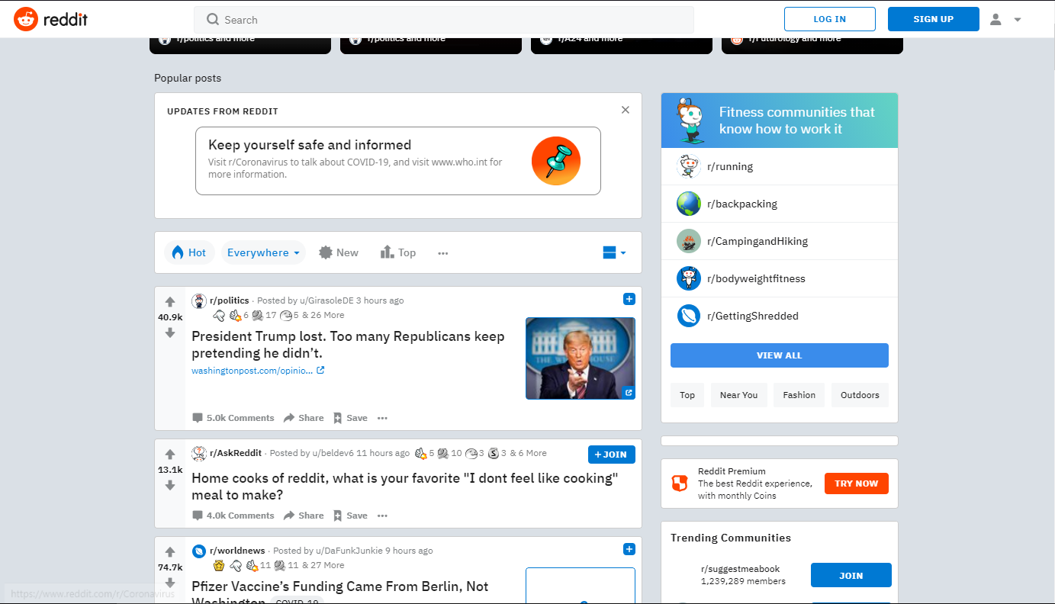


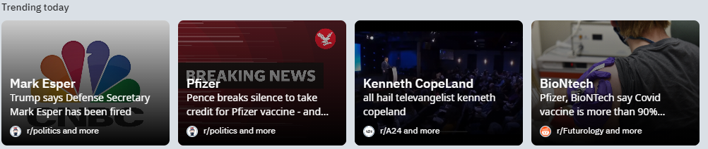
Задание 1
reddit.com/
Модульная сетка использовалась, многоколонная, так как горизонтальные блоки могут быть различной высоты, в зависимости от контента в них. Правило внутреннего и внешнего используется, как и правило контраста.

Slide 3
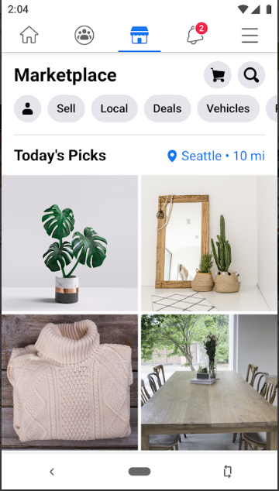
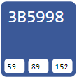
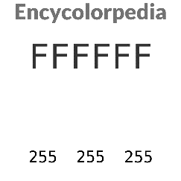
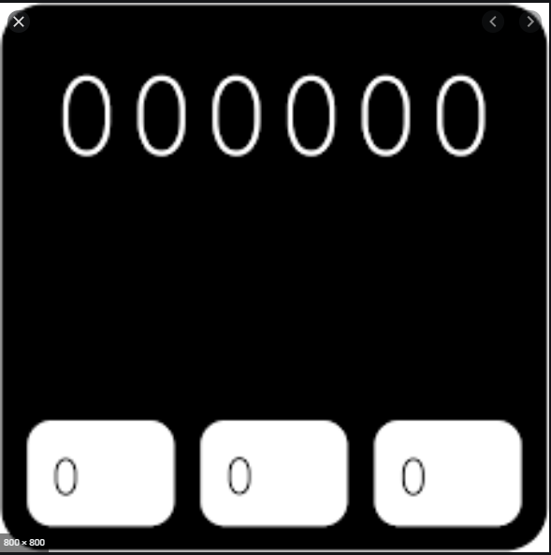
Задание 1
Мобильное приложение FaceBook
Модульная сетка использовалась.
Правило внутреннего и внешнего используется, как и правило контраста.

Slide 4
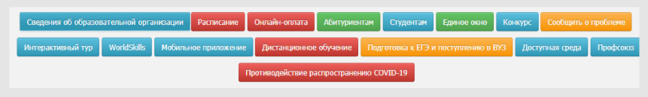
Задание 2
Исходный блок

Slide 5
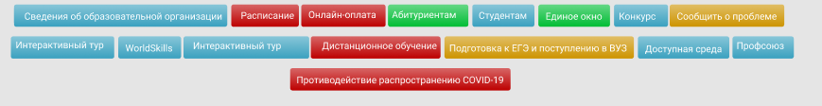
Задание 2
Исходный блок в Figma

Slide 6
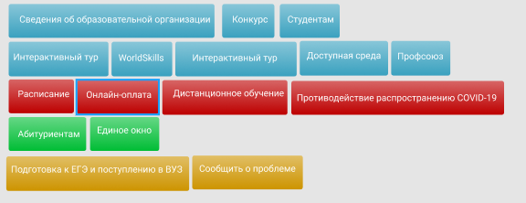
Задание 2
Вариант 1

Slide 7
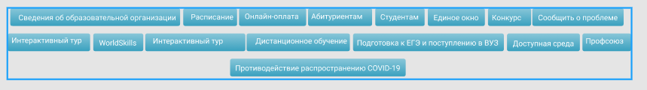
Задание 2
Вариант 2

Slide 8
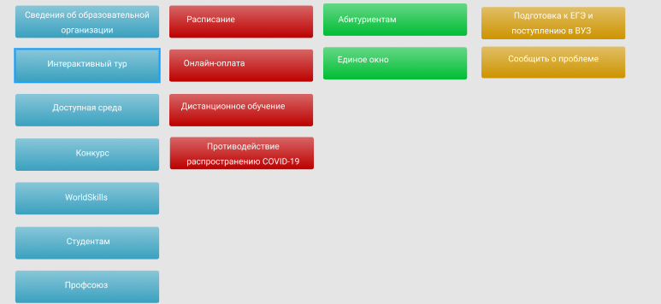
Задание 2
Вариант 3

Slide 9
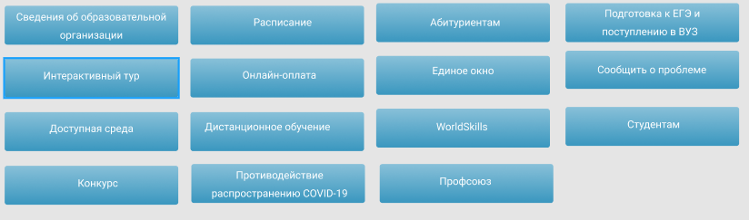
Задание 2
Вариант 3+4

Slide 10
Выводы
В ходе выполнения лабораторной работы были изучены основные методики создания графического пользовательского интерфейса. Приобретены навыки разработки интерфейса пользователя для приложений. А также научиться подбирать цветовые палитры под заданные образы и получено представление о возможностях цвета в реально существующих объектах.

